Slide 2
ACCIONES DE FORTALECIMIENTO PARA LA PREVENCIÓN ANTE FENÓMENOS NATURALES
Coahuila
Dirección de Investigación
6 de febrero, 2019

Slide 3
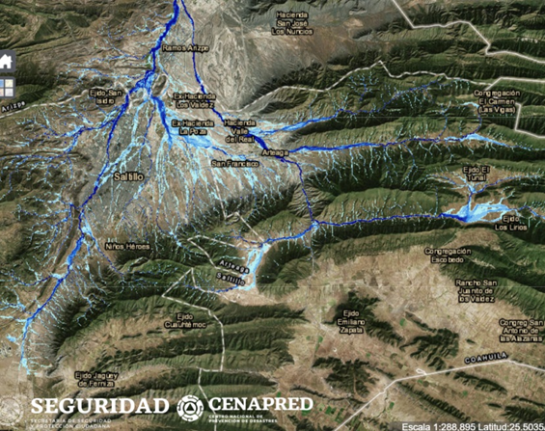
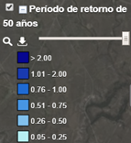
INUNDACIONES
El estado cuenta con arroyos, ríos y presas, los cuales pueden provocar inundaciones, durante todo el año, principalmente en la región fronteriza y en la cuenca de los ríos Sabinas, Bravo y Monclova .
Durante 1970 al 2010 se registraron siete inundaciones que ocasionaron daños importantes, particularmente en Acuña (peligro bajo), mientras que en los últimos cuatro años han ocurrido 32 eventos en los municipios de Matamoros y San Pedro (peligro muy alto), Cuatro Ciénegas, Ocampo, Piedras Negras, Parras y Saltillo (peligro alto), Sabinas (peligro medio), Torreón (peligro bajo), Múzquiz y Monclova (peligro muy bajo).
Saltillo
Presa rehabilitada El Centenario. Mpio. Jiménez (peligro medio). Aguas abajo se encuentra Ciudad Acuña, en peligro alto. Presas con alto riesgo hidrológico son Venustiano Carranza en Juárez (peligro alto) aguas abajo están Sabinas y Anáhuac (peligro muy bajo), así como Palo Blanco en Castaños, aguas abajo se localizan las ciudades de Ramos Arizpe y Saltillo.
Temas a desarrollar: Actualizar los puntos críticos de inundación en el estado, sobre todo los que se ubican en cercanías de poblaciones asentadas en zonas de peligro, así como aguas abajo de la presa Venustiano Carranza en el municipio de Juárez (peligro alto y con 89 años operando). Cabe mencionar que en Coahuila se monitorean semanalmente cinco presas, de las cuales dos poseen una política de operación para un buen manejo del embalse y tres carecen de ésta, para el control de avenidas extraordinarias.

Slide 4
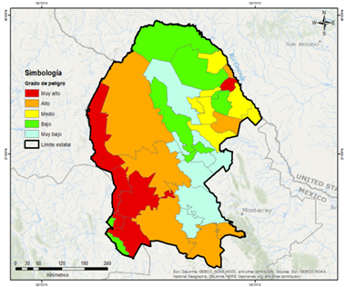
INUNDACIONES
Se cuenta con los siguientes materiales: mapas de peligro a escala municipal, inundaciones históricas y de vulnerabilidad, ambos disponibles en el ANR, así como el índice de inundabilidad, escenarios de inundación para las ciudades de Saltillo y Piedras Negras, presa La Amistad y delimitación de zonas federales elaborados por la CONAGUA y la UNAM.
RECOMENDACIONES
Actualizar, elaborar y difundir mapas de inundación para ríos, centros urbanos y presas, con apoyo de las dependencias académicas del estado, para los municipios de peligro alto y muy alto.
Fortalecer el monitoreo y vigilancia hidrometeorológica, principalmente en las cuencas de los ríos Bravo, Sabina y Nazas-Aguanaval, ya que existe una red de estaciones climatológicas e hidrométricas, las cuales no todas operan de forma automática.
Delimitar las zonas federales para disminuir las invasiones en el arroyo Las Vacas y ríos Escondido, Álamos, Sabinas y Monclova, así como la presa La Amistad.
Elaborar un inventario que integre las características y condiciones de las obras de protección, para el control de avenidas en el estado.
Fuente: PRONACCH, 2013
https://www.gob.mx/conagua/acciones-y-programas/rio-bravo-77765
https://www.gob.mx/cms/uploads/attachment/file/281363/ZONA_URBANA_PIEDRAS_NEGRAS__COAH..pdf
Notes:
Las recomendaciones se encuentran en las estrategias que se deberán aplicar a corto, mediano y largo plazo para el control de avenidas, las cuales se indican en el Programa Nacional Contra Contingencias Hidráulicas (PRONACCH), Región Hidrológica Administrativa VI. Río Bravo. Fuente: IMTA-CONAGUA, 2013.s En 2014 se tenía el proyecto de dos presas rompe picos y control de avenidas.

Slide 5
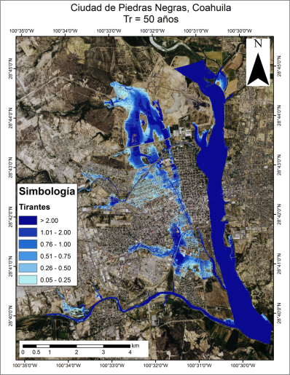
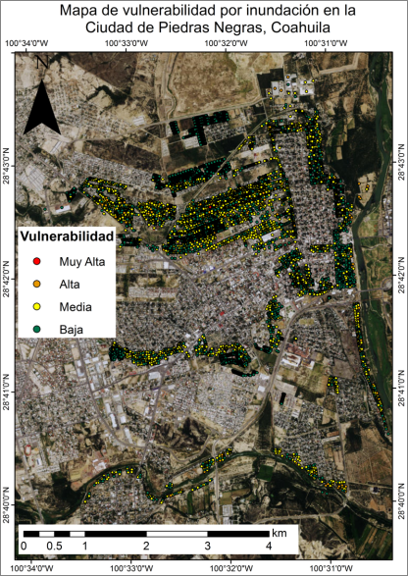
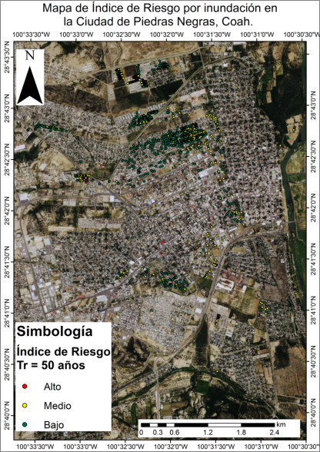
INUNDACIONES
INUNDACIONES EN PIEDRAS NEGRAS
En 2016, la Subdirección de Riesgos por Inundación, elaboró el mapa de riesgo por inundación para la ciudad de Piedras Negras, ya que en años recientes ha enfrentado de forma recurrente inundaciones fluviales severas, debido a la cercanía con el río Bravo y por las condiciones topográficas de la misma, lo que ha provocado en algunos casos, pérdida de vidas humanas y económicas.
Para el análisis de riesgo, se llevó a cabo el estudio hidrológico e hidráulico. En el primero se obtienen los parámetros fisiográficos de la cuenca (área, longitud del cauce, pendiente del cauce y los gastos de diseño) con la aportación de los ríos Escondido, Tornillo y Soldado, mientras que en el estudio hidráulico se requiere la simulación del comportamiento de los cauces.
La evaluación de la vulnerabilidad fue a partir del tipo de vivienda que se encuentra en la localidad, con base en la tipificación del menaje. Se levantaron 9556 casas con ayuda de Street View.
Resultados: Informe técnico de las inundaciones en Piedras Negras, con 37 mapas disponibles en el ANRI, nueve de profundidades, nueve de velocidad, nueve de severidad, uno de vulnerabilidad y nueve de índice de riesgo.
http://www.atlasnacionalderiesgos.gob.mx/archivo/visor-capas.html/
Notes:
Las recomendaciones se encuentran en las estrategias que se deberán aplicar a corto, mediano y largo plazo para el control de avenidas, las cuales se indican en el Programa Nacional Contra Contingencias Hidráulicas (PRONACCH), Región Hidrológica Administrativa IV. Balsas. Fuente: IMTA-CONAGUA, 2010.

Slide 6
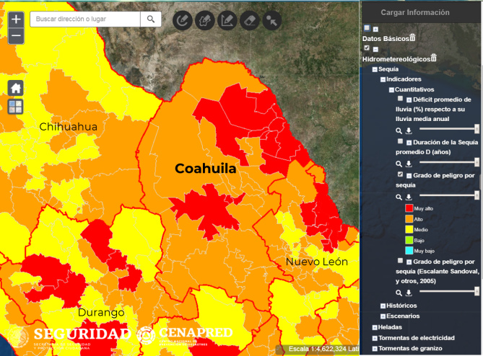
FENÓMENOS HIDROMETEOROLÓGICOS
Sequía
Impacto:
Dos declaratorias de desastre (base de datos de declaratorias de desastres y emergencias de 2000 a 2018).
Eventos históricos:
1951
1962
1974-1977
1993
1996
1998-2000
Recursos disponibles en el CENAPRED:
Capas de indicadores cuantitativos, de eventos históricos y de escenarios de riesgo por sequía http://www.atlasnacionalderiesgos.gob.mx/archivo/visor-capas.html
Guía de contenido mínimo para la elaboración del Atlas Nacional de Riesgos. Anexo Único, Fracción V.9 http://www.atlasnacionalderiesgos.gob.mx/descargas/Guia_contenido_minimo2016.pdf
Fascículo de Sequías https://www.cenapred.gob.mx/es/Publicaciones/archivos/8-FASCCULOSEQUAS.PDF
Otros: Monitor de Sequía en México https://smn.cna.gob.mx/es/climatologia/monitor-de-sequia/monitor-de-sequia-en-mexico y libro Análisis de Sequías http://www.atlasnacionalderiesgos.gob.mx/descargas/anexos.zip
Índice de peligro por sequía en los municipios de Coahuila
Recomendaciones para mitigar los riesgos:
Optimizar el uso del agua con la construcción o el buen manejo de infraestructura tal como: presas, tanques de almacenamiento, sistemas de abastecimiento de agua potable, plantas de tratamiento de aguas negras, perforación de pozos, canales revestidos y sistemas de irrigación.
Trabajar con la población en campañas de concientización sobre una cultura del cuidado del agua.

Slide 7
FENÓMENOS HIDROMETEOROLÓGICOS
Ondas de calor y bajas temperaturas
Impacto:
20 decesos por calor de 1998 a 2017 (SS, 2019).
Tres declaratorias de emergencia por ondas cálidas (base de datos de declaratorias de desastres y emergencias de 2000 a 2018).
33 decesos por bajas temperaturas de 1998 a 2017 (SS, 2019).
Una declaratoria de emergencia por bajas temperaturas (base de datos de declaratorias de desastres y emergencias de 2000 a 2018).
Recursos disponibles en el CENAPRED:
Capas de indicadores cuantitativos y de escenarios de riesgo por ondas de calor (nuevos, próximamente en el ANR).
Capas de indicadores cuantitativos y de escenarios de riesgo por ondas gélidas http://www.atlasnacionalderiesgos.gob.mx/archivo/visor-capas.html.
Estudio: Aplicación de la Metodología para obtener Mapas de Riesgo por Bajas Temperaturas y Nevadas en la Comunidad de Raíces, Estado de México https://www.cenapred.gob.mx/es/Publicaciones/archivos/156.pdf
Estudio: Mapas de riesgo por temperaturas máximas (3ª etapa ondas de calor) http://www1.cenapred.unam.mx/DIR_INVESTIGACION/Fraccion_XLI/RH/180301_RH_ondas_de_calor_mapas.pdf
Guía de contenido mínimo para la elaboración del Atlas Nacional de Riesgos. Anexo Único, Fracciones V.10, V.11 y V.12 http://www.atlasnacionalderiesgos.gob.mx/descargas/Guia_contenido_minimo2016.pdf
Guía Básica para la Elaboración de Atlas Estatales y Municipales de Peligros y Riesgos. Capítulo III https://www.cenapred.gob.mx/es/Publicaciones/archivos/63.pdf
Cursos de manejo de sistemas de información geográfica (Qgis)
Notes:
Las nuevas capas de indicadores cuantitativos y de escenarios de riesgo por ondas de calor se pueden entregar por correo electrónico, aún cuando no estén todavía en el ANR.

Slide 8
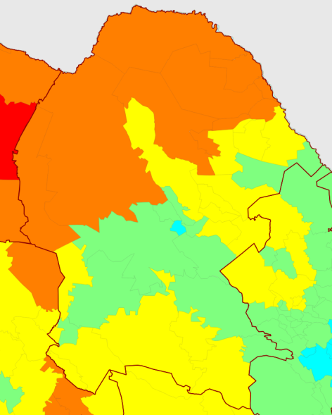
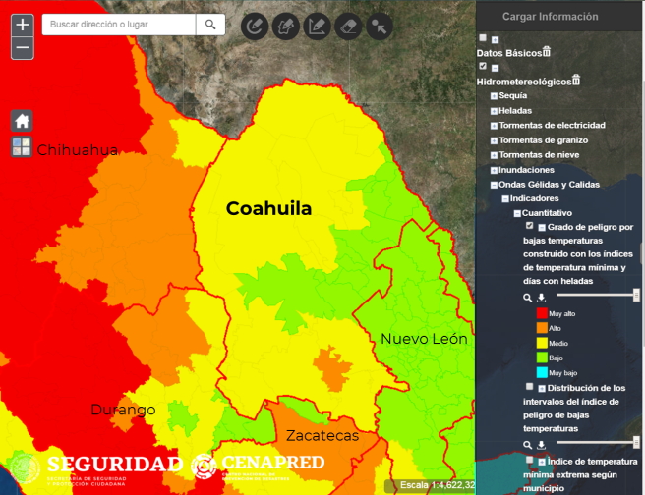
FENÓMENOS HIDROMETEOROLÓGICOS
Ondas de calor y bajas temperaturas
Recomendaciones para mitigar los riesgos:
Identificar a población y vivienda vulnerable (indigentes, infantes, enfermos, personas adultas mayores y con discapacidad), así como personas en pobreza extrema.
Promover mejoras a la vivienda para tener aislamiento térmico y el uso correcto de calentadores y hornos, así como el uso correcto de sistemas de aire acondicionado.
Brindar albergue con instalaciones adecuadas.
Para evitar accidentes carreteros y en aeropuertos debidos a bancos de niebla que se puedan formar, revisar los avisos de Potencial de Tormentas que emite el SMN cada tres horas.
Zonas de impacto:
Gran parte de la entidad.
Índice de peligro por ondas gélidas en los municipios de Coahuila
Índice de peligro por ondas de calor en los municipios de Coahuila

Slide 9
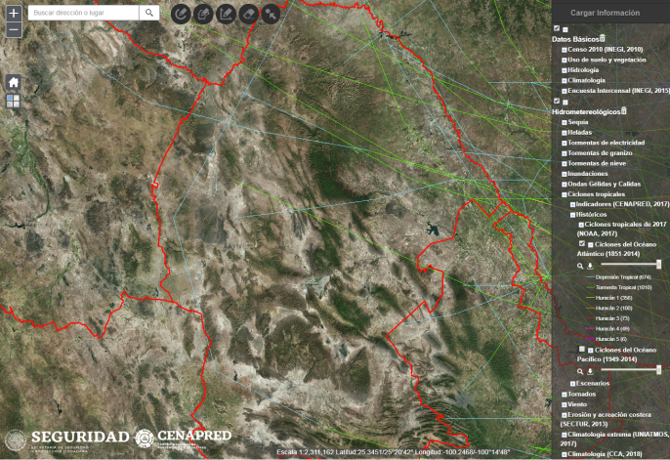
FENÓMENOS HIDROMETEOROLÓGICOS
Ciclones tropicales
Impacto:
Dos declaratorias de desastres por ciclones tropicales (base de datos de declaratorias de desastres y emergencias de 2000 a 2018).
Huracanes Gilbert, 1988, (TT); Alex, 2010, (remanentes).
Zonas de impacto:
Presencia de tormentas tropicales y remanentes en toda la entidad.
Recursos disponibles en el CENAPRED:
Capas de indicadores de peligro y riesgo, de eventos históricos, así como de escenarios de peligro por CT http://www.atlasnacionalderiesgos.gob.mx/archivo/visor-capas.html
Guía de contenido mínimo para la elaboración del Atlas Nacional de Riesgos. Anexo Único, Fracción V.13 http://www.atlasnacionalderiesgos.gob.mx/descargas/Guia_contenido_minimo2016.pdf
Guía Básica para la Elaboración de Atlas Estatales y Municipales de Peligros y Riesgos. Capítulos II y IV https://www.cenapred.gob.mx/es/Publicaciones/archivos/63.pdf
Fascículo de Ciclones Tropicales https://www.cenapred.gob.mx/es/Publicaciones/archivos/5-FASCCULOCICLONESTROPICALES.PDF
Recomendaciones para mitigar los riesgos:
Contar con un área de investigación en el organigrama de PC o comité científico asesor de fenómenos hidrometeorológicos, con una visión claramente preventiva. El CENAPRED puede apoyar con su creación o fortalecimiento.
Elaborar mapas de peligro y riesgo por los efectos de los ciclones tropicales.
Trayectorias de ciclones tropicales en Coahuila
Notes:
Coahuila en general no sufre del impacto de huracanes, pero si de tormentas y depresiones tropicales, así como de remanentes, que pueden generar mucha lluvia.
Las intensidades de los CT históricos anotados son los del impacto en la entidad.

Slide 10
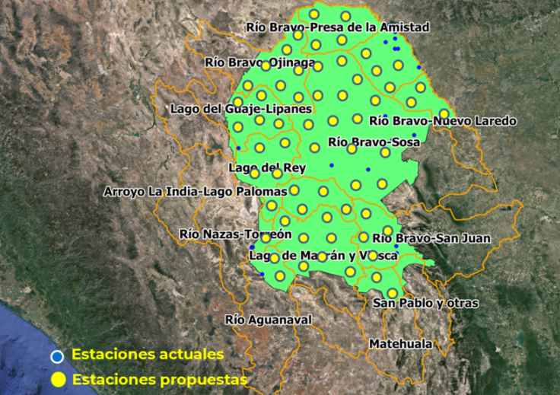
FENÓMENOS HIDROMETEOROLÓGICOS
Ciclones tropicales
Seguir las indicaciones del Sistema de Alerta Temprana de Ciclones Tropicales (SIAT-CT), el cual consiste en:
Conocimiento del riesgo (atlas de riesgo).
Monitoreo del fenómeno (avisos y boletines del Servicio Meteorológico Nacional, de la Dirección General de Protección Civil y de estaciones meteorológicas de la propia unidad estatal de PC).
Difusión de alertas a toda la población, especialmente la más vulnerable, así como asegurar que la población indígena esté informada de las acciones que deba tomar. Para ello, existe material de difusión que ha elaborado el CENAPRED en varias lenguas indígenas.
Contar con planes de respuesta por los efectos de los ciclones tropicales (rutas de evacuación, albergues, simulacros, etc.)
Recomendaciones para mitigar los riesgos:
Para mejorar el monitoreo de lluvias y temperaturas, entre otras variables, se recomienda incrementar el número de estaciones meteorológicas en la entidad, con 62 estaciones adicionales a las 21 que actualmente transmiten, ubicándolas en las siguientes cuencas hidrológicas: dos en río Aguanaval, siete en Lago de Mayrán y Viesca, dos en San Pablo y otros, una en Nazas-Torreón, cuatro en río Bravo-San Juan, cuatro en Valle Hundido, cinco en Lago del Rey, catorce en río Bravo-Sosa, cinco en Lago del Guaje-Lipanes, siete en río Bravo-Ojinaga, cuatro en río Bravo-Presa de la Amistad, cuatro en río Bravo-Piedras Negras y tres en río Bravo-Nuevo Laredo .
Propuesta de estaciones meteorológicas
Notes:
Otras variables son: Temperatura Ambiental, Humedad Relativa, Velocidad del viento, Dirección del viento, Presión barométrica, Precipitación.
De se debe considerar el mantenimiento de las nuevas estaciones.

Slide 11
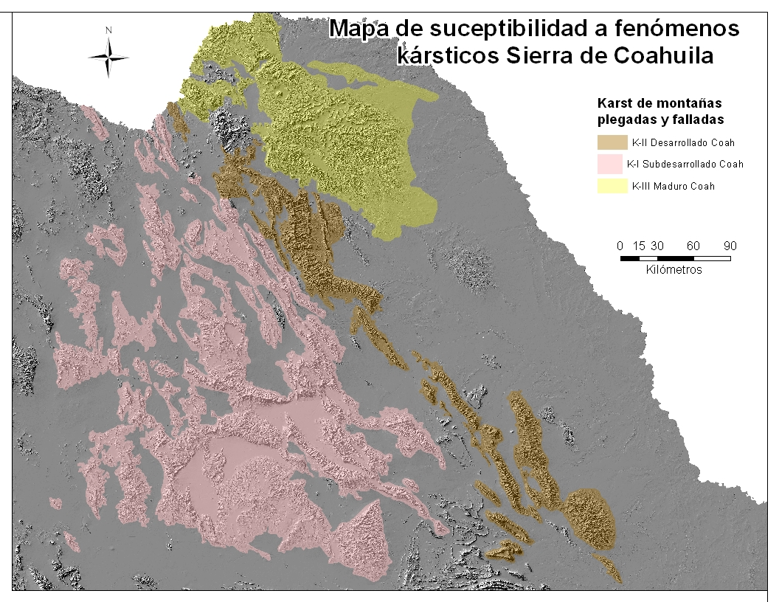
KARSTICIDAD
En Coahuila prácticamente todas las serranías están constituidas por calizas, dolomías y yesos, que presentan evidencias de desarrollo kárstico maduro a subdesarrollado fósil, con la presencia de dolinas, cavernas y manantiales kársticos. La serranía del Burro, al oeste de Acuña, es la segunda zona kárstica de mayor extensión del país, únicamente superada por la península de Yucatán, y cuenta con un acuífero kárstico bien desarrollado pero susceptible a la contaminación.
Por ello, es recomendable que, en obras de ingeniería desplantadas sobre estas rocas se realicen estudios geofísicos de detalle y perforaciones, para garantizar que no existen huecos o cavernas que puedan afectar la obra.
CENAPRED:
En el Atlas Nacional de Riesgos se encuentran las áreas susceptibles de ser afectadas (imagen derecha, abajo).
El CENAPRED cuenta con una Infografía sobre el tema:
https://www.cenapred.gob.mx/es/Publicaciones/archivos/300-INFOGRAFAKARSTICIDAD.PDF
RECOMENDACIONES:
Se sugiere consultar también el Informe Análisis de la vulnerabilidad a fenómenos kársticos, realizado en el CENAPRED:
https://bit.ly/2Htpipa

Slide 12
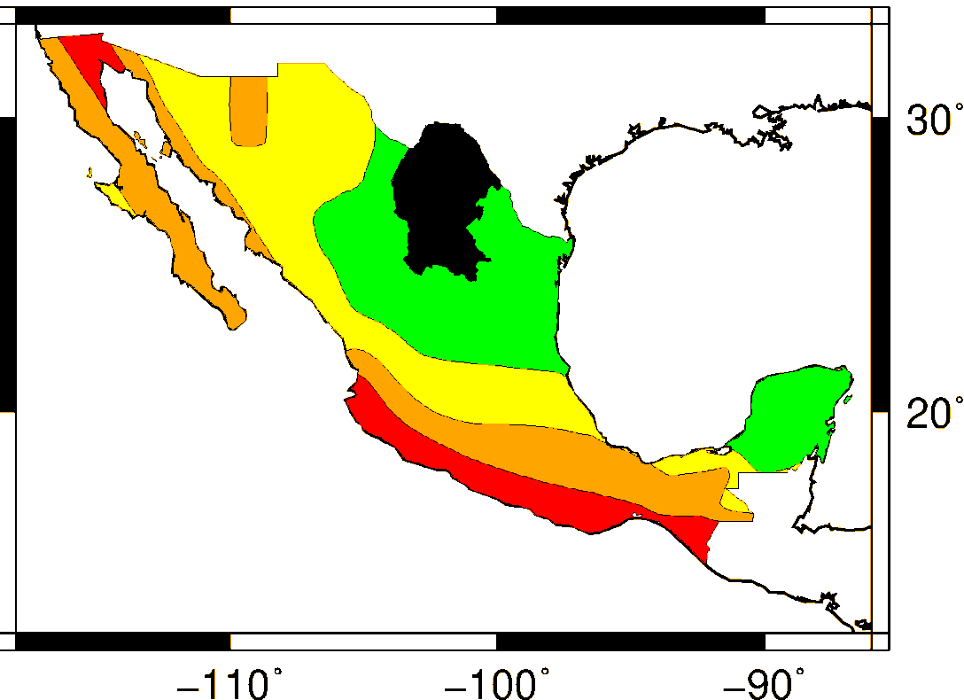
ACCIONES DE PREVENCIÓN POR SISMO
Peligro Sísmico: Coahuila se encuentra en la Zona A con base en la Regionalización Sísmica de la CFE. En la Zona A, de baja sismicidad no se ha registrado ningún sismo de magnitud considerable en los últimos 80 años, ni se esperan aceleraciones del suelo mayores al 10 % de la aceleración de la gravedad. Esto indica que, en la zona A pueden ocurrir sismos con magnitud menor a M6, así como enjambres sísmicos.
El SSN de 1900 a la fecha ha registrado 53 sismos en el territorio de Coahuila y cuenta con una estación en la entidad. El sismo con mayor magnitud fue registrado el 15 de junio del 2000 con M4.6, 64 km al sureste de Parras de la Fuente y a una profundidad de 16 km.
CENAPRED:
En el Atlas Nacional de Riesgos (ANR) se pueden encontrar las aceleraciones máximas del terreno para diferentes periodos de retorno y diferentes periodos estructurales.
La DI del CENAPRED cuenta con una “Guía Básica de Microzonificación Sísmica”, la cual puede usarse como referencia, para la generación de estudios geofísicos.
Notes:
15/06/2000 18:17:23 4.6 25.16 -101.63 16 64 km al SURESTE de PARRAS DE LA FUENTE, COAH 15/06/2000 23:17:23 revisado
21/03/1982 03:39:16 4.5 25.23 -101.02 33 23 km al SUR de SALTILLO, COAH 21/03/1982 09:39:16 revisado
04/12/1993 18:58:20 4.4 27.88 -102.73 5 120 km al OESTE de CD MELCHOR MUZQUIZ, COAH 05/12/1993 00:58:20 revisado
26/07/2011 21:28:01 4.3 26.23 -101.69 9 66 km al SUROESTE de CASTAÃ‘OS, COAH 27/07/2011 02:28:01 revisado
14/05/2015 12:41:18 4.3 29.4955 -102.502 7 153 km al OESTE de CD ACUÃ‘A, COAH 14/05/2015 17:41:18 revisado

Slide 13
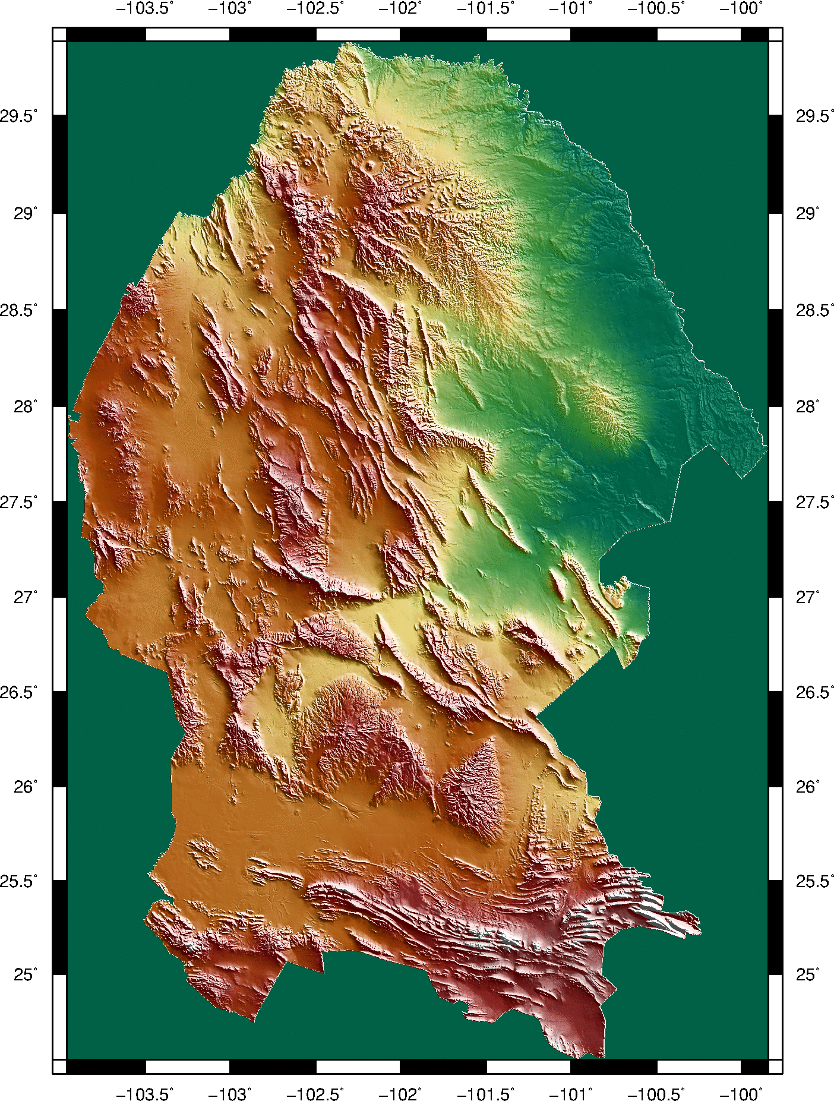
ACCIONES DE PREVENCIÓN POR SISMO
INFORMACIÓN ADICIONAL:
Existe actividad minera y posibles proyectos de presas que llegan ha generar sismicidad inducida, que puede ser perceptible en viviendas construidas sobre jales mineros o entorno a los embalses los primeros años de operación .
La posible actividad de extracción de hidrocarburos no convencionales en la zona norte del estado, podría generar daño en viviendas e infraestructura por sismicidad inducida.
Fallas y
Fracturas
2≤M <3
3≤M <4
4≤M <5.5
RECOMENDACIONES
Es necesario generar estudios de microzonificación sísmica, análisis de fallas activas y estudios de paleosismología.
Mapa de peligro, vulnerabilidad y riesgo por sismos.
Actualizar el reglamento de construcción vigente estatal y generar los municipales.
Adquisición de sismógrafos para la implementación de una red ante la ocurrencia de sismos, enjambres sísmicos o sismicidad inducida.

Slide 14
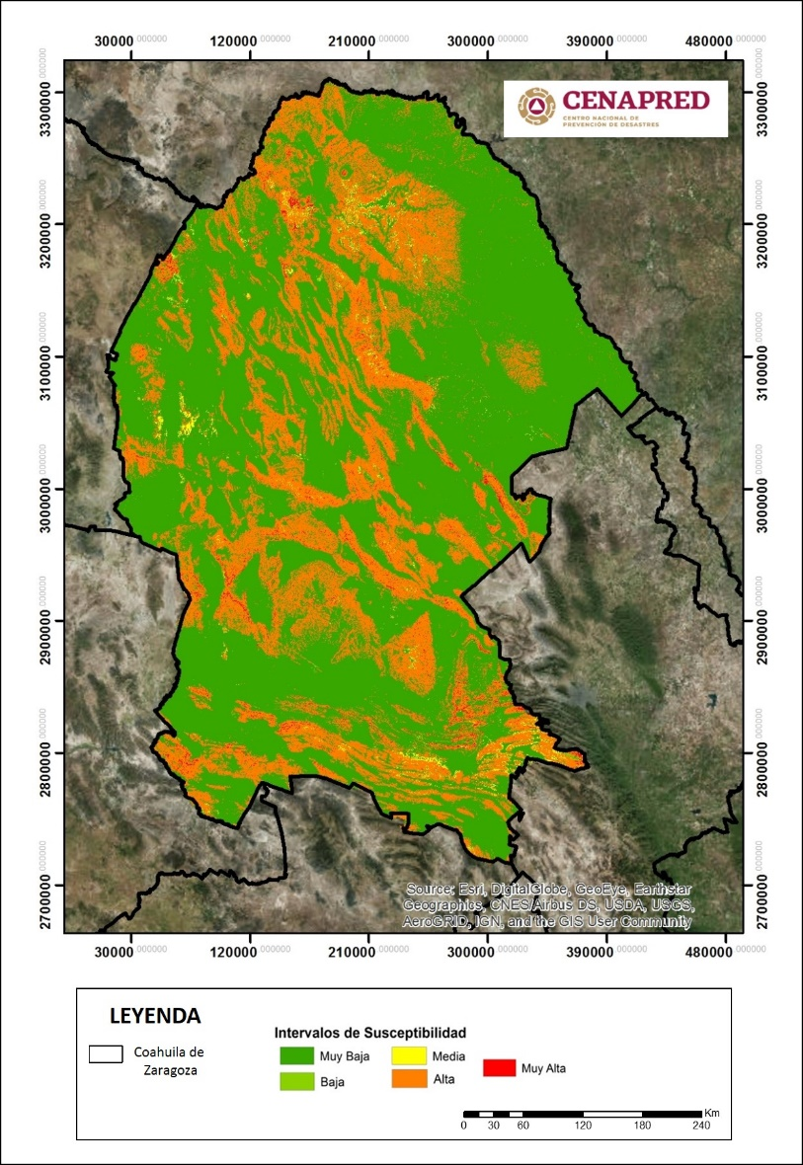
Acciones de prevención por Dinámica
de Suelos y Procesos Gravitacionales
Extracto Mapa Nacional de Susceptibilidad a la Inestabilidad de Laderas
20% del estado es propenso a la inestabilidad de laderas
De acuerdo con información de la Subsecretaría de PC de Coahuila, los principales problemas geotécnicos del estado son el hundimiento y agrietamiento del terreno que afectan la zona de la Laguna. En contraste, sólo 20% del territorio es susceptible a deslizamientos, siendo la lluvia el principal factor detonante. Entre los tipos de inestabilidad más comunes se tienen los caidos de rocas y derrumbes, principalmente en cortes carreteros.
Por otra parte, aunque se han registrado sismos de magnitud 4.1 y 4.2, no existen casos documentados de licuación.
RECOMENDACIONES
Contar con un área de investigación de fenómenos geológicos con una visión claramente preventiva, de preferencia con una estructura similar a la del CENAPRED.
Integrar un comité científico asesor con participación de autoridades, académicos, cuerpos colegiados y sociedades técnicas estatales.
Notes:
Se estableció comunicación con la Unidad Estatal de Protección Civil y se corroboró la NO EXISTENCIA DE UN ÁREA DE INVESTIGACIÓN DE FENÓMENOS GEOLOGICOS, NI DE UN COMITÉ CIENTIFICO ASESOR DE FENOMENOS GEOLÓGICOS Y GEOTÉCNICOS.

Slide 15
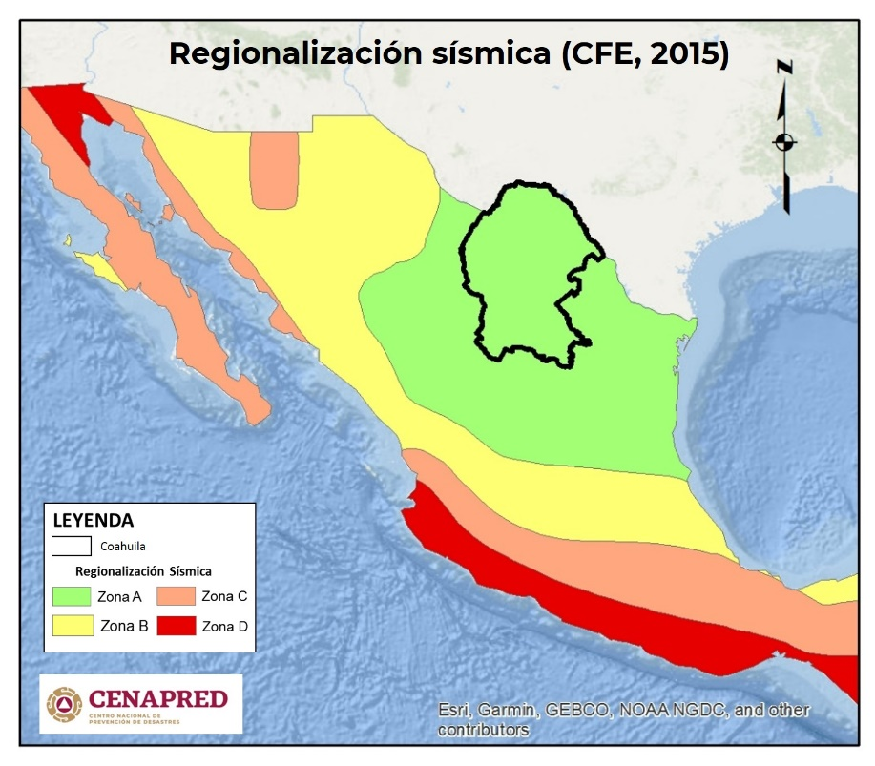
Acciones de prevención por Dinámica
de Suelos y Procesos Gravitacionales
Evitar, en lo posible, la rotación de personal capacitado, tanto a nivel estatal como municipal.
Realizar estudios geotécnicos de campo y laboratorio para zonificar los regiones propensas a hundimiento y agrietamiento. Las universidades pueden colaborar en estos trabajos.
Fortalecer las capacidades técnicas de los municipios sobre el análisis y estudio de fenómenos, generando comités locales de prevención de desastres y capacitando a la población
Monitorear permanentemente los sistemas de abastecimiento de agua y las tuberías de drenaje para detectar y reparar oportunamente fugas.
Implementar acciones de revisión de zonas críticas para reubicación de viviendas y ordenamiento del territorio, principalmente en zonas que puedan ser afectadas por hundimientos súbitos.
Reforzar la red de estaciones meteorológicas en las zonas propensas a inestabilidad de laderas y gestionar la adquisición de equipo para trabajo de campo (GPS, brújulas, distanciómetros, mapa movil, penetrómetros, etc.)

Slide 16
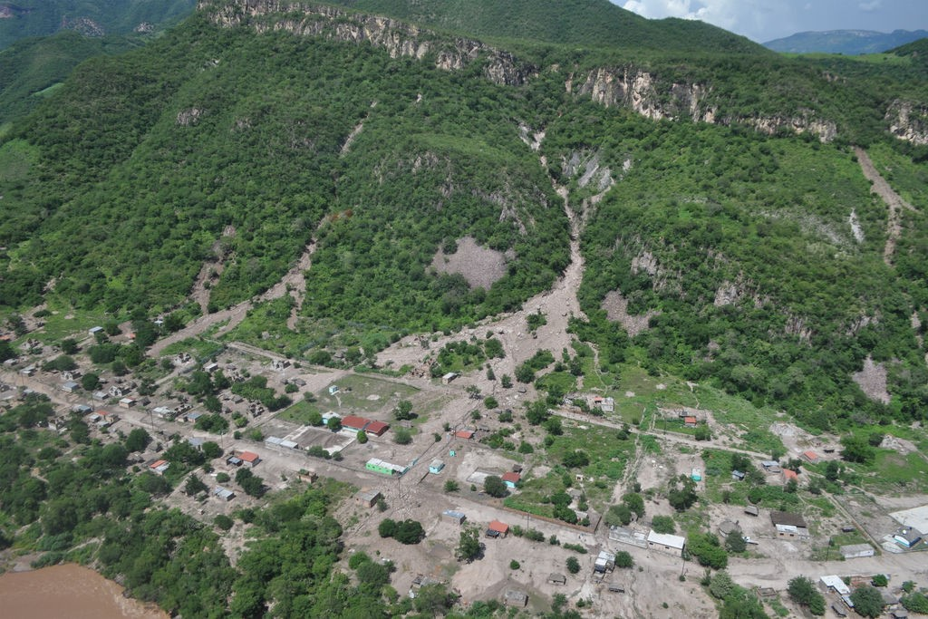
Acciones de prevención por Dinámica
de Suelos y Procesos Gravitacionales
Generar fortalezas en cartografía y análisis de imágenes de satélite para la identificación de zonas propensas a hundimiento y agrietamiento. El CENAPRED puede colaborar con asesorías y capacitación para la implementación de técnicas de medición mediante interpretación de imágenes de satélite.
Realizar acciones de comunicación del riesgo y difusión de medidas de prevención.
Implementar sistemas de monitoreo topográfico y análisis de imágenes de satélite para estimar velocidades de hundimiento.
Elaborar cartografía donde se identifiquen las zonas de mayor afectación por hundimiento y agrietamiento.
Implementar políticas públicas para captar agua de lluvia, tratar aguas residuales y construir pozos de absorción.
Establecer convenios de colaboración con organismos estatales y/o federales para la ejecución de estudios geofísicos en las zonas de mayor afectación. El CENAPRED puede colaborar con asesorías y metodologías para la selección de sitios y ejecución de pruebas.
Caído de roca en la ciudad de Torreón

Slide 17
Acciones de prevención por Dinámica
de Suelos y Procesos Gravitacionales
RECURSOS DISPONIBLES EN CENAPRED
En la página del ANR está disponible para su consulta y descarga el Mapa Nacional de Susceptibilidad a la Inestabilidad de Laderas.
Además del Atlas de Riesgos Estatal, se recomienda considerar las metodologías de inestabilidad de laderas que se pueden consultar en la página del ANR.
Para los fenómenos de hundimiento, agrietamiento y licuación de suelos se recomienda seguir los lineamientos de la Guía de Contenido Mínimo.
http://www.atlasnacionalderiesgos.gob.mx/archivo/descargas.html
El CENAPRED cuenta con un curso especializado para la construcción de pluviómetros caseros y un tutorial que está disponible en: https://drive.google.com/file/d/ 1Mlym3nK-RDGNimt3wnwvBIgwaBOSieXq/ view?usp=sharing
La Dirección de Investigación cuenta con un amplio acervo de información sobre los fenómenos de hundimiento y agretamiento en la zona de La Laguna, los cuales están disponibles para su consulta en la Subdirección de Dinámica de Suelos y Procesos Gravitacionales.

Slide 18
Vulnerabilidad de vivienda
Tipología de vivienda en el estado de Coahuila | No. viviendas | Vulnerabilidad
Muros de mampostería con techos rígidos | 615,976 | Baja
Muros de mampostería con techos flexibles | 90,931 | Media
Muros de adobe con techos rígidos | 80,915
Muros de adobe con techos flexibles | 11,945
Muros de materiales débiles con techos flexibles | 1,202 | Alta
Vivienda no clasificada | 8,142 | Muy Alta
Fuente: Encuenta intercensal INEGI 2015
24%
La edificación para vivienda, promedio estatal, presenta un nivel bajo (nivel 2, en una escala de 1, muy bajo, y 7, muy alto) de susceptibilidad de daño por sismo.
Para el caso de vientos fuertes, promedio estatal, presenta un nivel alto (nivel 6, en una escala de 1, muy bajo, y 7, muy alto) de susceptibilidad de daño por viento.
Actividades con las que CENAPRED puede contribuir al fortalecimiento de capacidades para la evaluación de la seguridad de las construcciones e infraestructura.
Uso de un formato y un manual para valorar cuantitativamente la vulnerabilidad estructural, previo a la ocurrencia de un fenómeno ,principalmente sismo.
Curso de formación de instructores para que la metodología sea replicada en todo el estado.
Notes:
De acuerdo a los datos proporcionados por la Encuesta Intercensal 2015 realizada por el INEGI existen en el estado de Coahuila 809,111 viviendas de las cuales aproximadamente el 24% (193,135) presentan una vulnerabilidad de media a alta ante la ocurrencia de un fenómeno intenso (viento), por lo que es necesario realizar el levantamiento de viviendas vulnerables en el estado para identificar la zonas que requieren de mejoras estructurales.

Slide 21
Reglamentos de Construcción
Según información de la Sociedad Mexicana de Ingeniería Estructural:
Existe un reglamento estatal.
Según información del Atlas Nacional de Riesgos, se reporta la existencia de documentos normativos relativos a construcción y/o desarrollo urbano para ocho de los 38 municipios de Coahuila.
RECOMENDACIONES
Impulsar el desarrollo de la normatividad técnica en materia de construcción en Coahuila.
Impulsar la creación y existencia de entes coadyuvantes de la autoridad local y/o estatal, para que, además de contar con reglamentos, se tenga la posibilidad de aplicarlos de manera adecuada y supervisada.
Promover la participación de los Colegios de Ingenieros Civiles existentes en Coahuila.
Notes:
EL CENAPRED, en el marco de los trabajos del ONNCCE, están desarrollando una NMX de Seguridad Estructural de las edificaciones, la cual puede ser adecuada a las necesidades del estado y/o los municipios.

Slide 22
Fortalecimiento de capacidades de las autoridades estatales
para la prevención y mitigación del riesgo
Formar u optimizar un Comité Científico, integrado por especialistas locales, que asesore a las autoridades de gobierno y/o de Protección Civil respecto de todos los fenómenos que afecten a la entidad
Establecimiento de protocolos de comunicación y de trabajo para la integración de dicho Comité a las actividades y estrategias de las direcciones generales de la Coordinación Nacional de Protección Civil y los comités científicos asesores del SINAPROC
Creación de un subcomité para la elaboración / actualización del reglamento de construcción estatal
Participación, vía remota, de un enlace estatal, con perfil técnico-científico, en las reuniones de CCA del SINAPROC

